Slide 1
Überblick Wissenschaftliches Arbeiten
Seminar
Prof. Dr. Marina Fiedler
Lehrstuhl für Management, Personal und Information

Slide 2
Agenda für heute
Grundlagen empirischer Forschung
Literaturrecherche
Aufbau
Zitieren

Slide 3
1. Grundlagen empirischer Forschung
Kriterien zur Bewertung eines Wissenschaftlichen Beitrag
Relevanz: Antwort auf Fragestellungen oder Probleme
Überprüfbarkeit: Nachvollziehen der Annahmen und Erkenntnisse
Originalität: Eigener, neuartiger Beitrag zur Forschung
Redlichkeit: Verwendung der Erkenntnisse Dritter nur mit Angabe der Quellen

Slide 4
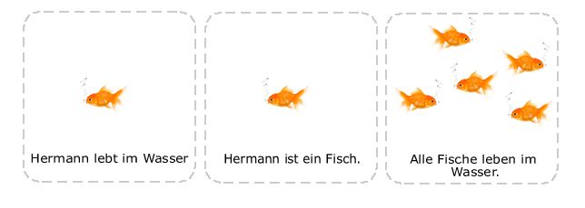
1. Grundlagen empirischer Forschung
Wissenschaftliche Methoden in der Betriebswirtschaftslehre
Klassifizierung und Typisierung, gedankliche Ordnung komplexer, realer Phänomene
Induktion: Schlussfolgerung vom Besonderen auf das Allgemeine
→ Nachweis von Gesetzmäßigkeiten
Deduktion: Schlussfolgerung vom Allgemeinen auf das Besondere
→ Spezielle Einzelerkenntnisse aus allgemeinen Theorien
Induktion
Deduktion
https://blog.neuronation.com/de/was-bedeutet-deduktives-und-induktives-denken

Slide 5
1. Grundlagen empirischer Forschung
  Empirisch: Auf Erfahrung und Beobachtung beruhende Erkenntnis
Quantitativ | Qualitativ
Objektiv Deduktiv Generalisierbar Nummern Theoriegeleitet Standardisierte Erhebungsmethoden Statistische Auswertungsverfahren Ziel: Allgemein gültige Aussagen ableiten | Subjektiv Induktiv Nicht generalisierbar Wörter Offene, nicht standardisierte Auswertungsmethoden Ziel: Theoretische Konstrukte über Phänomene entwickeln
Beide sind systematisch
Die Ansätze ergänzen sich
Quelle: Bortz/Döring (1995)

Slide 6

Zusammenspiel qualitativer und quantitativer Forschung
Cameron, W. B. (1963), Informal sociology: A casual introduction to sociological thinking, Random House, p.13.

Slide 7
1. Grundlagen qualitativer Forschung
Kodierverfahren – Systematische Auswertung (Grounded Theory)
Ziel: Durch Textinterpretation soll eine Theorie bzw. ein Modell entwickelt werden
1st-order concepts
Herauslesen von ersten Kategorien, Termen und Kodes
Grobes Einordnen in Kategorien, z.B. 50-100 Kategorien aus den ersten 10 Interviews → noch kein Zusammenhang erkennbar
Gemeinsamkeiten und Unterschieden suchen, um auf 25-30 relevante Kategorien zu kommen
Kategorien benennen
2nd-order themes
Fragen formulieren: „Gibt es eine tiefere Struktur in dieser Kategorie?“ → „What‘s going on here?“
Gibt es Konzepte, die helfen, das Phänomen zu beschreiben und zu erklären?
Fokus auf neue Konzepte oder bestehende Konzepte, die für einen neuen Bereich relevant sind
Aggregated dimensions
Kategorien noch weiter ausarbeiten

Slide 8
1. Grundlagen qualitativer Forschung
(1) Berufliche Selbstständigkeit
Ich bin selbständig im Beruf, das heißt eben sehr strenges, sehr volles Arbeitspensum im Alltag. Ich arbeite im Prinzip sieben Tage die Woche, bin ständig unterwegs, hab ständig Termindruck. Wir unterhalten uns teilweise in, in, ja, Kurzform. An der Tafel steht: „Häng die Wäsche auf, ich bin nicht da“ und „Bin um zwanzig Uhr zurück“. Und er schreibt dann: „Habe ich gemacht, bin beim Fußball, wir sehen uns morgen“ oder so ungefähr. Und das kann‘s auf Dauer und überhaupt ne lange Zeit halt nicht sein. Also wir begegnen uns im Alltag immer nur rein und raus, rein und raus und haben eigentlich nicht wirklich die Zeit füreinander. [...] Natürlich ist Erfolg schön, aber, ehm, es füllt mich irgendwann nicht mehr aus. Wenn, wenn das nicht mehr der Sinn oder den Sinn ergibt, den man eigentlich sucht im Leben, wenn man sagt, man ist ja nur noch da um zu arbeiten. Ehm, dann muss man irgendwann mal umdenken, wo man sagt: Was will man denn eigentlich? [...] Wir sind ja viel zu, ja, materiell, zu organisiert und dieses immer mehr, das ist in Deutschland so stark drin, jedenfalls da, wo ich mich bewege.
(2) Regelmäßig sehr volles Arbeitspensum
(3) Hohe Arbeitsbelastung
(4) “Das kann’s auf Dauer […]
nicht sein” – Belastung, Überforderung
(5) Work-Life-Balance: durch Arbeit dominiert

Slide 9
1. Grundlagen qualitativer Forschung
Vom Konzept zur Kategorie
(3) Hohe Arbeitsbelastung
(2) Regelmäßig sehr volles Arbeitspensum
(I) Überforderung im Beruf
(4) “Das kann’s auf Dauer […]
nicht sein” – Belastung, Überforderung
(5) Work-Life-Balance: durch Arbeit dominiert

Slide 10
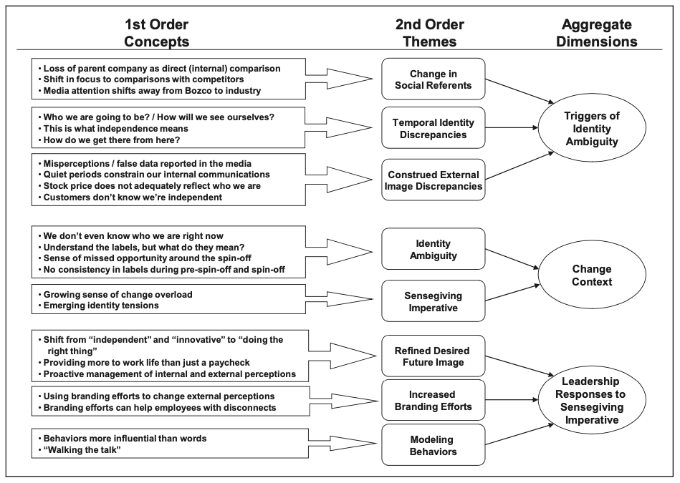
1. Grundlagen qualitativer Forschung – Vom Coding zum Modell
Data Structure
Datenstruktur (Gioa et al., 2012)

Slide 11
1. Grundlagen qualitativer Forschung – Vom Coding zum Modell
Modell (Gioia et al., 2012)

Slide 12
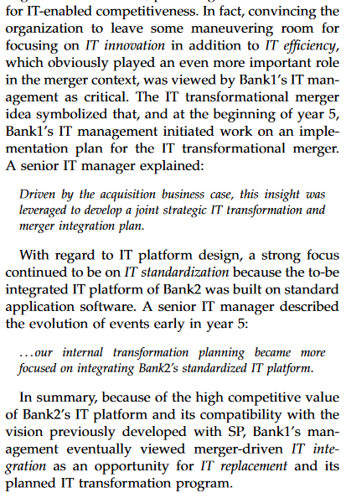
1. Grundlagen qualitativer Forschung
Wie Zitate im Text einbauen?
Zitate illustrieren Beispielhaft Aussagen und zusammenhänge
Zitate unterstützen damit die Argumentation
Zitate müssen entsprechend in die Argumentation eingebettet werden
Zitate kennzeichnen:
Einrücken und Kursiv
Quelle: Gregory, R. W., Keil, M., Muntermann, J., & Mähring, M. (2015). Paradoxes and the nature of ambidexterity in IT transformation programs. Information Systems Research, 26(1), 57-80.

Slide 13
1. Grundlagen qualitativer Forschung – Ein paar Leitgedanken
DAS CODING:
It is not unusual to look up and conclude, ‘‘I’m lost,’’ with no firm idea about how to make sense of all these data that don’t seem to hang together. Yet it is important to get lost at this stage - as the first author is fond of saying, ‘‘You gotta get lost before you can get found’’. (Gioa et al., 2012, S. 20)
DIE BEFUNDE ORDNEN:
(…) the act of constructing a data structure compels us to begin thinking about the data theoretically (…) [or] ‘‘to see those transcripts and notes as more than just page after page of work’’. (Gioa et al., 2012, S. 21)
VON DATEN ZUM MODEL:
[The data structure] is nonetheless a static picture of a dynamic phenomenon, and process research doesn’t actually investigate processes unless the static picture—a photograph, if you will—can be made into a motion picture. (Gioa et al., 2012, S.22)

Slide 14
1. Grundlagen quantitativer Forschung
Untersuchungsdesigns
Explorative Studie:
  Geringes Vorwissen
  Häufiges Ziel: Aufstellen von Hypothesen
Deskriptive Studie:
  Eine Stichprobe → Beschreibung und Analyse der Eigenschaften und Merkmale
  Aussage nur über tatsächlich untersuchte Objekte
Konfirmatorische Studie:
  Überprüfung von bestehenden Hypothesen
Quelle: Bortz/Döring (1995)

Slide 15
1. Grundlagen quantitativer Forschung
Grundbegriffe
Unabhängige Variable: Variable, die in einem Experiment bewusst verändert wird, um ihre Wirkung auf die abhängige Variable zu beobachten
Abhängige Variable: Wird von der unabhängigen Variable verändert
Kontrollvariable: Bekannte, gemessene Variable, die Einfluss auf das Ergebnis hat und kontrolliert werden kann
Störvariable: Unbekannte, nicht gemessene Variable, die das Ergebnis beeinflusst
Stichprobenauswahl
Grundgesamtheit (Population): Die gesamte Zielgruppe einer Erhebung, aus der dann eine Stichprobe gezogen wird.
Stichprobe: Teilmenge der Grundgesamtheit, von der Informationen im Rahmen der Studie eingeholt werden.

Slide 16
1. Grundlagen quantitativer Forschung
Festlegen der Datenerhebungsmethode
Datengrundlage
Erhebung von Primärdaten
Verwendung von Sekundärdaten
Beobachtung
Befragung
Externe Daten
Interne Daten
öffentlich
kommerziell
Tiefeninterview
Gruppendiskussion
Standardisierte Befragung: mündlich, schriftlich, telefonisch, online

Slide 17
1. Grundlagen quantitativer Forschung
Mischformen zwischen Befragung und Beobachtung
Experiment:
Laborexperiment
Feldexperiment
Panel:
Verbraucherpanel
Handelspanel
Spezialpanel
Instrumente zur Erhebung quantitativer Daten:
Interviewleitfaden
Fragebogen
Inhaltsanalyse Mehr Infos → Homburg/Krohmer S.231-239

Slide 18
1. Grundlagen quantitativer Forschung
Messung
Messen → Eigenschaften von Objekten werden nach bestimmten Regeln in Zahlen ausgedrückt
Je nachdem, wie die Messung durchgeführt wird, verändert sich die Qualität der erhobenen Daten!
Skalierung
Nominalskala: Qualitative Eigenschaftsausprägung (z.B. Geschlecht, Religion), dichotomes Merkmal (z.B. ja oder nein)
Ordinalskala: Aufstellung einer Rangordnung/Reihenfolge (z.B. Schulnoten)
Intervallskala: Gleich große Skalenabschnitte zwischen Merkmalen (z.B. Celsius-Skala)
Ratioskala: Natürlicher Nullpunkt (z.B. Gewicht)
→ Je höher das Skalenniveau, desto größer der Informationsgehalt, umso mehr Rechenoperationen und statistische Maße lassen sich anwenden.

Slide 19
1. Grundlagen quantitativer Forschung
Beispiel: Skala
Quelle: Berekhoven et al. (1999)

Slide 20
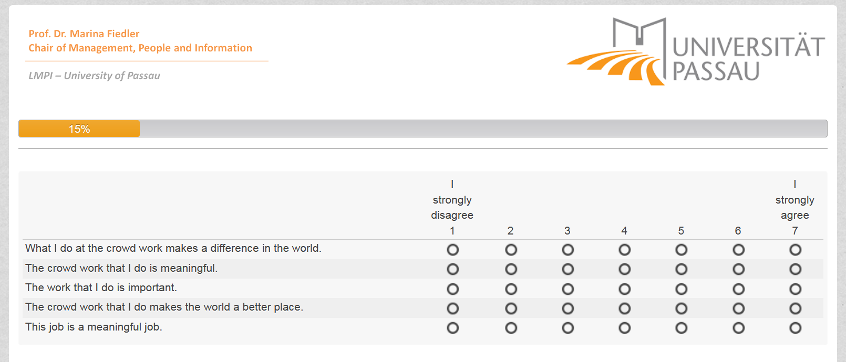
1. Grundlagen quantitativer Forschung
Beispiel: Fragebogen

Slide 21
1. Grundlagen empirischer Forschung – eine „saubere“ Methodik
„Wie sah der Prozess aus, mit dem Einsichten generiert wurden?“
Bitte bedenkt:
Ihr befasst euch sehr umfangreich mit einem spezifischen Thema
Ihr generiert eine Meinung, die in euer Verständnis passt
Diese Meinung ist subjektiv!
→ Sauberes Vorgehen soll überzeugen!

Slide 22
1. Grundlagen empirischer Forschung – eine „saubere“ Methodik
Gütekriterien
Maßstäbe, an denen die wissenschaftliche Qualität von Forschungsergebnissen gemessen werden kann.
1) Objektivität:
→ Durchführungs-, Auswertungs- und Interpretationsobjektivität
2) Reliabilität:
→ Zuverlässigkeit der Messung
→ Formale Genauigkeit der Erfassung von Merkmalsausprägungen
3) Validität:
→ Gültigkeit eines Messverfahrens
→ Reliabilität + „frei von systematischen Fehlern“

Slide 23
1. Grundlagen empirischer Forschung
Wie kann die Qualität der Messung noch beeinflusst werden?
Anwendung von Forschungsprozessen nach „State-of-the-Art“-Artikeln
Feedback einholen
Verwendung mehrerer Datenquellen
Kontrollgruppen bestimmen
Trennung der Untersuchungszeitpunkte von unabhängigen und abhängigen Variablen

Slide 24
1. Grundlagen empirischer Forschung
Konstrukte
Merkmale, die nicht direkt beobachtet werden können → latente Variablen
Anwendung: Beschreibung und Erklärung von menschlichem Verhalten
Reflektives Konstrukt:
Änderung der latenten Variable führt zur Änderung aller Indikatoren
Formatives Konstrukt:
Änderung der latenten Variablen führt nicht unbedingt zur gleichzeitigen Änderung aller Indikatoren
Reflektives Konstrukt:
Messe Folgen
Formatives Konstrukt:
Messe Ursachen

Slide 25
1. Grundlagen empirischer Forschung
Beispiel: Konstrukt
Konstrukt | Quelle | Items
Personal Meaningfulness | Lawler, E. E., & Hall, D. T. (1970). Relationship of job characteristics to job involvement, satisfaction, and intrinsic motivation. Journal of Applied Psychology, 54(4), 305. | The work that I do is important. This job is meaningful job. The work I do makes the world a better place. What I do at work makes a difference in the world. The work I do is meaningful.

Slide 26
Agenda
Grundlagen empirischer Forschung
Literaturrecherche
Aufbau
Zitieren

Slide 27
2. Literaturrecherche
Tipp:
ISSN-Nummer,
Researchgate
Arten von Literatur
Periodika (Zeitschriften, Jahrbücher, Zeitungen)
Bücher (Monographien, Sammelwerke)
Amtliche Veröffentlichungen, Internet-Seiten, …
Fundstellen von Literatur
Zeitschriften-Datenbanken: z.B. Econlit, Wiso-net, Google Scholar, EBSCO Host
Bibliothekskataloge: Lehrstuhl-Bibliothek, Universitätsbibliothek Passau
Zeitschriften im Volltext: Zeitschriftendatenbank der UB Passau
Bibliographien
Nachschlagewerke (Fachlexika, Fachhandwörterbücher)

Slide 28
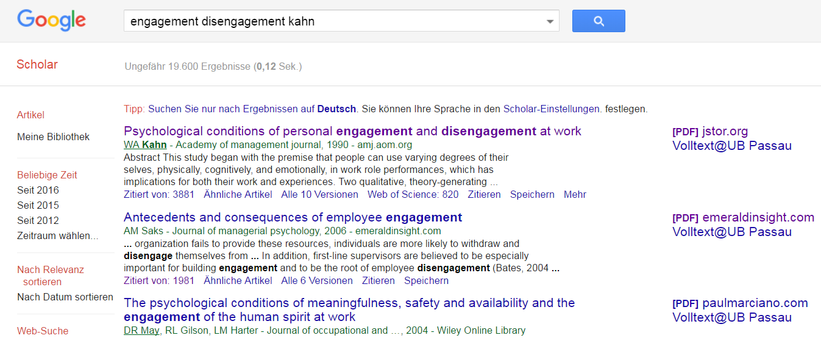
2. Literaturrecherche

Slide 29
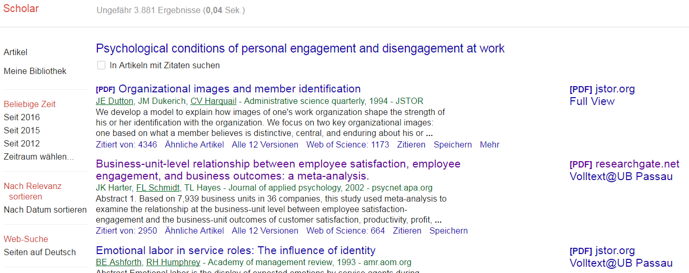
2. Literaturrecherche

Slide 30
2. Literaturrecherche
Ablauf der Recherche
Frühzeitig beginnen, konsequent und schnell durchführen
Vorgehensweise (Systematische Suche, Schneeballsystem, Mischformen)
Erfassung aller Angaben (z.B. Word, Excel, EndNote, …)
Möglichkeiten der Materialbewertung
Nach Autor / Art der Veröffentlichung / peer-review
Journalrankings: A+, A, B, C, D Journals (siehe http://vhbonline.org/)
Rezensionen, Besprechungen, Abstracts
→ Begutachtete Zeitschriftenartikel vorziehen (soweit vorhanden)
→ ResearchGate nutzen, wenn kein Zugriff auf Artikel über herkömmliche Suchen

Slide 31

2. Literaturrecherche
1. Schritt
Nur Titel und Abstract lesen
2. Schritt
Abstract, Einleitung, Diskussion
„erste Sätze“
wichtige Tabellen und Abbildungen,
Alles Hervorgehobene (kursiv, fett)
30-60 sek.
3. Schritt
Artikel ausführlicher oder vollständig lesen
15 min.
30 min.

Slide 32
2. Literaturrecherche
Software zur Literaturverwaltung
Erfassung verschiedener Literaturtypen (Artikel, Bücher, Buchbeiträge, Manuskripte, etc.)
Weitere Eintragungsmöglichkeiten: Schlagwörter (keywords), Abstracts, etc.
Oft Anbindung an Bibliothekskataloge oder Datenbanken → direkter Export von Referenzen
Zum Teil auch Aufgabenplanung und Ideenmanagement
Hauptnutzen: Zitate in Dokument einfügen / Literaturverzeichnisse automatisch erstellen
Beispiele
Mendeley
Citavi / Zotero
Endnote

Slide 33
Agenda
Grundlagen empirischer Forschung
Literaturrecherche
Aufbau
Zitieren

Slide 34
3. Aufbau
Gliederung einer empirischen Arbeit
Abstract + Keywords
1. Einleitung
1.1 …
1.2 …
2. Forschungsstand und theoretische Basis
2.1 …
2.2 …
2.3 …
3. Methode
3.1 …
3.2 …
4. Ergebnisse
4.1 …
4.2 …
5. Diskussion und Interpretation
Literaturverzeichnis
Evtl. Anhang

Slide 35
3. Aufbau
Beispielgliederung:
(Abstract + Keywords)
1. Einleitung
1.1 Relevanz der Thematik und Zielsetzung (herausarbeiten der Forschungslücke und Forschungsfrage)
1.2 Aufbau der Arbeit
2. Forschungsstand und theoretische Basis
2.1 Plattformarbeit: Crowd Work
2.2 Crowd Work und Unternehmenskultur
3. Methode
3.1 Beschreibung der Datenerhebung und des Samples
3.2 Beschreibung der Datenanalyse (Transkription und Kodierung)
4. Ergebnisse
4.1 Herstellen von Zusammenhängen
4.2 Ableiten von Modellen und Theorien
5. Diskussion und Interpretation
Literaturverzeichnis
Evtl. Anhang

Slide 36
3. Aufbau
Abstract
Umfang beachten: i.d.R. 200-300 Wörter
Prägnante Zusammenfassung der Arbeit
Wichtigste Ergebnisse der Studie: „Die Studie ergab, dass …“
Nennen des Forschungsdesigns
Schlussfolgerungen
Keine Zitate, die nicht unbedingt notwendig sind
1. Einleitung
Warum ist das Thema wissenschaftlich und praktisch relevant?
  Fachlicher Kontext
  Aktualität in der betrieblichen Praxis
Herausarbeitung der Forschungslücke: Welchen Beitrag leistet die Studie?
Herleitung der Forschungsfrage
Aufbau der Arbeit (optional)

Slide 37
3. Aufbau
2. Forschungsstand und theoretische Basis
Definition wichtiger Begriffe
Vorstellung relevanter Theorien für die Forschungsfrage
Wie sehen die empirischen Befunde bisher aus?
Aufstellen der Hypothesen
3. Methode
Beschreibung der Datenerhebung und des Samples / der Stichprobe
Datenauswertungsmethode
Beschreibung der Datenanalyse, z.B. Transkription und Kodierung

Slide 38
3. Aufbau
4. Ergebnisse
Deskriptive Ergebnisse
Konfirmatorische Ergebnisse
Herstellen von Zusammenhängen
Ableiten von Modellen und Theorien
5. Diskussion
Was ist rausgekommen? → Kurze Zusammenfassung der Ergebnisse
Warum könnte es Widersprüche zur Literatur geben?
Was bedeuten die Ergebnisse für Literatur und Praxis?
Was sind Limitationen der Studie?
Welche Forschungsfragen sollten in Zukunft betrachtet werden?
Fazit → Hauptaussage der Studie, Bezug zur Einleitung, weiterer Forschungsbedarf, Ausblick zukünftiger Entwicklungen

Slide 39
Agenda
Grundlagen empirischer Forschung
Literaturrecherche
Aufbau
Zitieren

Slide 40

4. Zitieren
Zitation nach APA (6. Edition)
→ Zitatangabe im Fließtext und Vermerk im Literaturverzeichnis
Kostenfreie Tutorials unter: http://www.apastyle.org/
Weitere Tipps und Beispiele für die APA-Formatierung: http://www.apastyle.org/learn/tutorials/basics- tutorial.aspx
Literaturverwaltungsprogramme zum Zitieren und Organisieren des Literaturverzeichnisses
  Windows-Nutzer: Citavi
  iOS-Nutzer: Zotero
  Mendeley

Slide 41
4. Zitieren
Wörtliche Zitate
1) Kurze, wörtliche Zitate (=< 40 Wörter)
„Viel trinken, ist gut für den Kreislauf.“ (Wasserwerk, 2010, S. 45)
2) Längere, wörtliche Zitate (> 40 Wörter)
Dehaene geht davon aus, dass die semantische Bedeutung einer Zahl nur in der dritten Repräsentation, dem analogen Größencode, gespeichert werden kann:
  Tasks such as measurement, comparison of prices, or approximate calculations, solicit an ‘approximation mode’ in which we access and manipulate a mental model of approximate quantities similar to a ‘mental number line’ […]. To enter this putative approximation mode, Arabic and verbal numerals are first translated from their digital or verbal code into a quantity code. (Dehaene, 1992, S. 20).
→ Selten in empirischer Wissenschaft, nur wenn Wortlaut von Bedeutung
→ Wörtliche, fremdsprachliche Zitate in Originalsprache belassen oder etablierte Übersetzung verwenden

Slide 42
4. Zitieren
Sinngemäße Zitate
Besser und gängiger
Ohne Seitenangaben, da meist Theorien/Experimente zusammenfassend „zitiert“:
Pfeil und Bogen (2003) berichten, dass Wilhelm Tell in mehreren Kämpfen immer den Apfel getroffen hat.
Verweis auf mehrere Studien bzw. Quellen möglich:
In zahlreichen Studien (Komma, 1995; Pünktchen, 2000; Strich, 1998) konnte der Mondgesicht-Effekt nachgewiesen werden.
Mehrere Arbeiten eines Autors aus einem Jahr:
Otto (1995a; 1995b) entdeckte, …

Slide 43
4. Zitieren
Art der Zitation | Erstes Zitat im Text | Nachfolgende Zitate im Text | Erstes Zitat in Klammern | Nachfolgende Zitate in Klammern
Ein Werk von einem Autor | Dunkel (2000) | Dunkel (2000) | (Dunkel, 2000) | (Dunkel, 2000)
Ein Werk von zwei Autoren | Pfeil und Bogen (2003) | Pfeil und Bogen (2003) | (Pfeil & Bogen, 2003) | (Pfeil & Bogen, 2003)
Ein Werk von drei Autoren | Schwarze, Mieze und Katze (2001) | Schwarze et al. (2001) | (Schwarze, Mieze & Katze, 2001) | (Schwarze et al., 2001)
Ein Werk von vier Autoren | Huhn, Hahn, Katze und Maus (1988) | Huhn et al. (1988) | (Huhn, Hahn, Katze und Maus, 1988 | (Huhn et al., 1988)
Ein Werk von fünf Autoren | Schwarz, Braun, Grau und Weiß (2005) | Schwarz et al. (2005) | (Schwarz, Braun, Grau & Weiß, 2005) | (Schwarz et al., 2005)
Ein Werk von sechs oder mehr Autoren | Otto et al. (2009) | Otto et al. (2009) | (Otto et al., 2009) | (Otto et al., 2009)
Gruppe von Autoren (ohne weiteres durch Abkürzung identifizierbar) | National Institute of Menthal Health (NIMH, 2003) | NIMH (2003) | (National Institute of Mental Health (NIMH), 2003) | (NIMH, 2003)
Gruppe von Autoren (keine Abkürzung) | University of Pittburgh (2005) | University of Pittsburgh (2005) | (University of Pittsburgh, 2005) | (University of Pittsburgh, 2005)

Slide 44
4. Zitieren
Zitiert nach
Eher selten verwendet, da man immer versuchen sollte an Originalliteratur heranzukommen (und z.B. nicht einfach ein großes Lehrbuch lesen)
falls nicht möglich: Sekundärliteratur angeben
In der Studie von Schwarz (zit. nach Hellgrau, 2000)….
Im Literaturverzeichnis wird Hellgrau angegeben!
Kleiner Helfer in der Zitiernot…
http://etools.fernuni.ch/wiss-schreiben/apa/de/html/index.html

Slide 45
4. Zitieren
Gleiche Autoren im gleichen Absatz
Nach erster Nennung keine Angabe der Jahreszahl mehr, sofern die erste Angabe nicht in Klammern erfolgte
Mehrere Autoren, gleicher Nachname
→ Einfach auch im Text selber (wie im Literaturverzeichnis) den abgekürzten Vornamen anführen
A. Hörnchen (1995) und B. Hörnchen (1995) untersuchten die Knuspereigenschaften der Erdnuss.
Der eine ist für das Knabbern (A. Hörnchen, 1995) und der andere für das Knacken (B. Hörnchen, 1995).

Slide 46
4. Zitieren
Literaturverzeichnis
Es gilt:
Vollständigkeit und Einheitlichkeit
Keine Fußnotenzitation
Alphabetisch sortiert, innerhalb dessen chronologisch (von alt nach neu)
Innerhalb einer Angabe ab der zweiten Zeile leicht einrücken

Slide 47
4. Zitieren
Literaturverzeichnis – Beispiel:
Buckley, P. B., & Gillman, C. (1974). Comparisons of digits and dot patterns. Journal of Experimental Psychology, 103, 1131–1136.
Gevers, W., Reynvoet, B., & Fias, W. (2003). The mental number representation of ordinal sequences is spatially organized. Cognition, 87, B87–B95. https://doi.org/10.1016/S0010-0277(02)00234-2
Gevers, W., Reynvoet, B., & Fias, W. (2004). The mental number representation of ordinal sequences is spatially organized: Evidence from days of the week. Cortex, 40, 171–172. https://doi.org/10.1016/S0010-9452(08)70938-9
Müller, D., & Schwarz, W. (2007a). Is there an internal association of numbers to hands?
The task set influences the nature of the SNARC effect. Memory & Cognition, 35, 1151–1161.
Müller, D., & Schwarz, W. (2007b). Exploring the mental number line: Evidence from a dual-task paradigm. Psychological Research, 71, 598–613. https://doi.org/10.1007/s00426-006-0670-6
Müller, D., & Schwarz, W. (2008). "1-2-3": Is there a temporal number line? Evidence from a serial comparison task. Experimental Psychology, 55, 143–150. https://doi.org/10.1027/16183169.55.3.143
Müsseler, J. (2002). Theorien der Wahrnehmung. In J. Müsseler & W. Prinz (Eds.), Allgemeine Psychologie (1st ed., pp. 44–55). Heidelberg, Germany: Spektrum.

Slide 48
4. Zitieren
Bücher
Nachname, V. (Jahreszahl). Buchtitel in kursiv. Verlagsort, Verlagsland: Verlagsname.
(In USA: Stadt und Staatenkürzel angeben, z.B. New York, NY: Independent.)
Esen, B. (2010). Über das Fegen und Kehren. Halle, Germany: Putzverlag.
Journals
Nachname, V. (Jahreszahl). Artikelname in normal. Journalname in kursiv, Ausgabe in kursiv, Seitenzahlen normal. doi:0000000000
Dehaene, S., Bossini, S., & Giraux, P. (1993). The mental representation of parity and number magnitude. Journal of Experimental Psychology: General, 122, 371–396. doi:10.1037/0096-3445.122.3.371

Slide 49
4. Zitieren
Buchkapitel
Nachname, V. (Jahreszahl). Buchkapitelname in normal. In V. Nachname (Ed.), Buchname in kursiv (Auflage, pp. Seitenzahlen). Verlagsort, Verlagsland: Verlagsname.
Beispiel:
Steiner, G. (1988). Analoge Repräsentationen. In H. Mandl & H. Spada (Eds.), Wissenspsychologie (2nd ed., pp. 99–119). Weinheim, Germany: Psychologie Verlags Union.

Slide 50
4. Zitieren
Internetquellen
1. Fall: Nur online verfügbar
Oogle, G. (2012). Über das Zitieren aus dem Internet. Verfügbar unter http://www.googlezitateundweiteres.de
Oogle, G. (2012). Über das Zitieren aus dem Internet. Retrieved from http://www.googlezitateundweiteres.de
→ Datum und Uhrzeit des Zugriffs sind NICHT anzugeben (außer der Inhalt ändert sich ständig)
2. Fall: Online gelesen, aber auch als äquivalente Papierversion verfügbar
Explorer, I. (1999). Windows und seine Tücken [electronic version]. Journal of WWW, 6, 345—362.
→ Angabe als Journal Artikel mit Verweis, dass es die elektronische Version ist

Slide 51
4. Zitieren
Unveröffentlichte Quellen
1. Symposium
Oogle, G., & Ahoo, Y. (2014, Juli). Über das Zitieren aus Symposiumsbeiträgen. In Karl Carlsen (Vorsitz), 3. Symposium für Zitierregeln. Symposium der Deutschen Gesellschaft für Zitierregeln, Unterstraubing.
2. Paper Präsentation oder Poster Session
Weise, N. (2014, Juli). Der Spaßfaktor des Zitierens im Empra. Paper Session des Symposiums der Deutschen Gesellschaft für Zitierregeln, Unterstraubing.
3. Dissertationen und Master Arbeiten
Autor, A. (2014). Titel der Arbeit (Unveröffentlichte Doktorarbeit/Master Arbeit). Universität Passau, Passau.

Slide 52
6 Schritte zur fertigen Arbeit …
Planung
Literaturrecherche
Erhebung vorbereiten
Erhebung der Daten
Materialauswertung
Schreiben
Meilensteine setzen
Abgabe

